Slide 1
Connect 4
Integrantes: Buttignol, Leandro
Dosantos, Claudio
López, martín

Slide 2
Etapas de desarrollo
Para llevar a cabo el proyecto pasamos por las siguientes etapas:
Análisis del problema
División de tareas
Implementación

Slide 3
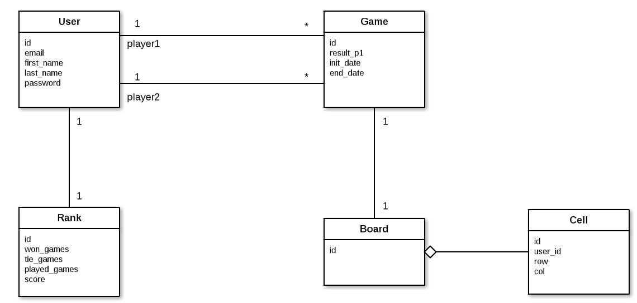
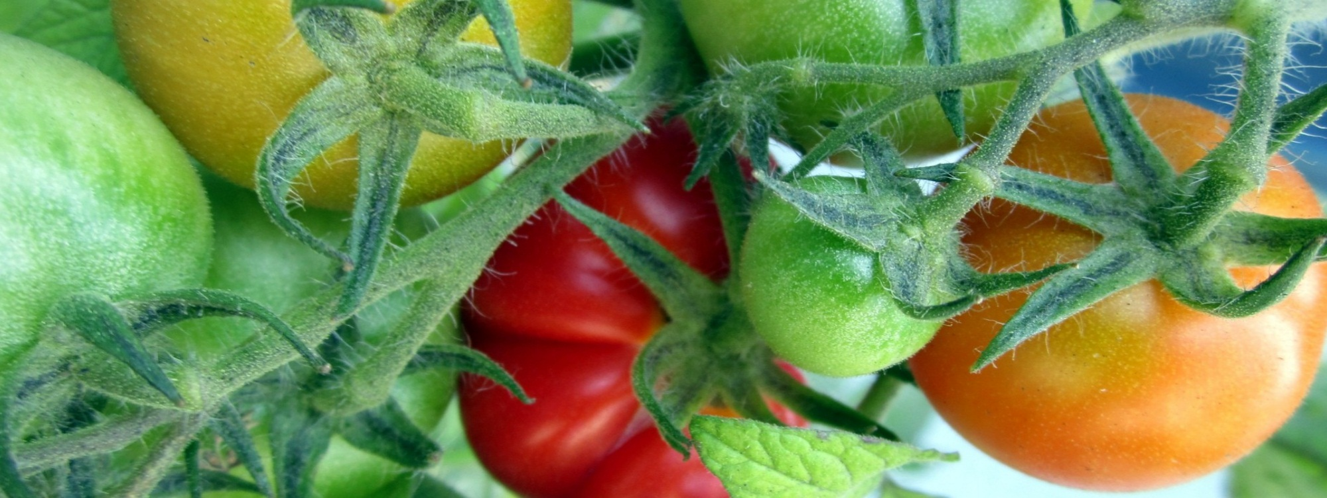
Diagrama de clases

Slide 4
Problemas en implementación
Los problemas más importantes fueron:
GitHub
Ejecución de script de compilación
Mustache
Diseño

